Slide 1
Finger Algorithm Tuning Process
2022. 11. 07
Touch SW team

Slide 2
Algorithm Flow
Saturation
Center coordinate smoothing
bFingerMeanSmoothing, ucSmoothPastOrgInter
cDisSmoothOffset, lMoveSmoothingLevel
ucVectorPredictionCoef
In-out drawing
usPostProcessEdgeTH, ucPostProcessDisTH
ucPostProcessExpendDiv, cPostProcessEndMargin
bPostProcessInterpolationMode
NO
RAW data
Line Filter
cLineFilter
Baseline tracking
bFingerBaseTracking
bFullFingerBaseTracking
Jitter
ucFirstDrawingCellCnt, usFirstDrawingThd
Out-in drawing
usOutInDrawEdgeTh, ucOutInDrawDisTh
Filtered RAW data
Baseline
Drum test
usFirstMoveDistanceThd, usMoveDistanceThd
ucDynamicTrackingDistanceMode, usDrumTestDist
Palm rejection
ucPalmDetectionOn, usPalmLevel
ucPalm_PALM_CONNECT_DIST
ucPalm_PALM_REGION_UPDATE_PERIOD
ucPalm_TOUCHDOWNFRAMEMAX
ucPalm_TOUCHDOWNSLOPETHRESHOLD
ucPalm_IGNOREFRAMENUM
ucPalm_KEEPPALMREGIONFRAME
Calculate delta
ucOvrShift, usSeedBase
sBlockPosThd, sBlockNegThd
Edge coordinate
ucLeftEdgeExpand (bUseMultiEdgeCoef = 0)
ucLeftEdgeExpand_medium (bUseMultiEdgeCoef = 1)
sXExpandStartOffset, usLabelEdgeExpandMode
Intensity / Delta data
Touch threshold
sFirstTouchOnMaxCellVal
lSmallTouchOnThd, lTouchOffThd
ucMultifingerFirstTouchThDownOffset
Edge diagonal drawing
bUseMultiEdgeCoef
usSmallTouchMaxDeltaThd, ucSmallTouchCellCntThd
ucSmallTouchHeightThd, ucSmallTouchWidthThd
ucLeftEdgeExpand, ucLeftEdgeExpand_small
Initial palm rejection
usPalmCandiStdTh, ucPalmCandiDeltaTh
Coordinate scale
sFingerGlobalCoordiXResolutionOffset
sFingerGlobalCoordiOffsetX
sFingerGlobalCoordiYResolutionOffset
sFingerGlobalCoordiOffsetY
Power on palm
iRecalCond1_AccSum_Thd, ucRecalCond1_WaitCnt
iRecalCond2_AccSum_Thd, ucRecalCond2_WaitCnt
ucMinDeltaTh
Remove edge
bRemoveEdge, ucRemoveEdgeVer
usRemoveEdgeXdistThd, usRemoveEdgeYdistThd
bUsetRealPastSentPos1
Hopping
ucNoiseDetectionMode, ucDiscardFrameNum
ucHoppingThd, ucNoiseDetectMaxType
bInitAddHoppingThd, HoppMainRollbackSec
ucNoiseStartThd, ucNoiseStartCntThd
usMergeLabelSizeTh
usLabelPeakDiffTh, usLabelPeakValleyDiffTh
Separation
ucMergeSmallThdPer, ucMergeMediumThdPer
usSmallNodeCnt, LabelNoiseThd
Edge coordinate smoothing
cEdgeSmoothing_Finger_On
cEdgeSmoothingV2_Finger_On

Slide 3
Raw / Intensity data Check
Saturation 확인
Raw data saturation 되는지 확인 (문제 있으면 시스템 Part 문의)
Line filter On / Off
Line noise가 있는 경우 Line filter를 사용
Line filter On / Off 및 버전 결정 : cLineFilter
OverShift 결정
Finger touch 시 Max delta 값이 100~200 나오도록 ucOvrShift 값 정하기
적어도 Max 값이 100 정도는 나오도록 해야 함
SeedBase 결정
usSeedBase는 기본적으로 Max delta의 1/10 정도로 정하고, Noise 정도에 따라 조절
Battery 상태 (System)에서 10 touch 시 발생하는 delta 값보다 낮게 설정해야 함
Palm 대고 drawing 되나 check
Baseline tracking
sBlockPosThd, sBlockNegThd는 usSeedBase보다 크지 않게 설정
Finger PJT에서는 bFingerBaseTracking, bFullFingerBaseTracking를 모두 1로 해줘야 baseline tracking이 됨
Pen PJT에서는 Full finger 모드일 때 baseline tracking을 할 필요가 없으므로 bFingerBaseTracking만 1로 해줌
Baseline tracking On / Off 결정 : bFingerBaseTracking
Full finger 모드일 때 baseline tracking On /Off 결정 : bFullFingerBaseTracking

Slide 4
Touch threshold tuning
First touch threshold, Touch off threshold 결정 ( sFirstTouchEnable1Touch = 0 )
3-4Φ Touch 가능하도록 sFirstTouchOnMaxCellVal (MaxDelta), lSmallTouchOnThd (vusS), lTouchOffThd (vusS) 정하기
첫 프레임 터치 (좌표 report) threshold : sFirstTouchOnMaxCellVal, lSmallTouchOnThd
두 번째 프레임 이후 터치 (좌표 report) threshold : lTouchOffThd
10 Touch와 Palm & finger touch 가능하도록 ucMultifingerFirstTouchThDownOffset 정하기
sFirstTouchOnMaxCellVal – ucMultifingerFirstTouchThDownOffset 가 usSeedBase 보다 크게 설정
lTouchOffThd – ucMultifingerFirstTouchThDownOffset/2 가 usSeedBase 보다 크게 설정
Palm이 있거나 6 touch 이상일 때 sFirstTouchOnMaxCellVal, lTouchOffThd 낮춰주는 offset : ucMultifingerFirstTouchThDownOffset
First touch threshold 결정 ( sFirstTouchEnable1Touch > 0 )
Touch 수에 따라 First touch threshold를 다르게 설정할 때 사용
1 Touch 일 때 첫 프레임 터치 (좌표 report) threshold : sFirstTouchEnable1Touch
2 Touch 일 때 첫 프레임 터치 (좌표 report) threshold : sFirstTouchEnable2Touch
3 Touch 일 때 첫 프레임 터치 (좌표 report) threshold : sFirstTouchEnable3Touch
4 Touch 일 때 첫 프레임 터치 (좌표 report) threshold : sFirstTouchEnable4Touch
Palm이 있거나 5 Touch 이상 일 때 첫 프레임 터치 (좌표 report) threshold : sFirstTouchEnable5Touch

Slide 5
Center coordinate tuning
좌표 Scale 맞추기
Panel의 여러 영역에서 도전봉과 터치 좌표 위치가 일치하는지 확인
X좌표 scale 조절 Parameter : sFingerGlobalCoordiXResolutionOffset, sFingerGlobalCoordiOffsetX
Y좌표 scale 조절 Parameter : sFingerGlobalCoordiYResolutionOffset, sFingerGlobalCoordiOffsetY
Separation
Windows10 인증 Spec : 7Φ 도전봉 edge to edge 8mm
최소한 Win 인증 Spec은 만족해야 하고, big finger는 한 개의 터치로 나올 수 있도록 변수 조절
ucMergeSmallThdPer, ucMergeMediumThdPer 낮을수록 merge 잘 되고, LabelNoiseThd 낮을수록 split 잘 됨
usSmallNodeCnt보다 작은 cell 개수를 가진 라벨의 merge threshold : ucMergeSmallThdPer
usSmallNodeCnt 이상의 cell 개수를 가진 라벨의 merge threshold : ucMergeMediumThdPer
Split 시 첫 Labeling threshold를 정하는 변수 : LabelNoiseThd
Center smoothing
Big finger나 인접 finger drawing 시에도 지글거림이 적도록 해야 함
너무 강하게 하면 실제 그리는 것보다 작게 그려지며 (밀착감 떨어짐) panning latency를 만족하지 못할 수 있음
이전 좌표들을 이용한 smoothing
이전 좌표들을 이용한 smoothing On / Off : bFingerMeanSmoothing
어떤 이전 좌표 set을 사용할지 결정 : ucSmoothPastOrgInter
Distance 기반 smoothing
Distance 기반 smoothing On / Off & distance를 조절해주는 offset : cDisSmoothOffset
Distance 기반 smoothing 시 smoothing 강도 : lMoveSmoothingLevel
Vector prediction 기반 smoothing 시 강도 : ucVectorPredictionCoef
Tuning 필요
OK
8mm

Slide 6
Center coordinate tuning
Jitter
큰 사이즈의 도전봉이나 big finger 초기 터치 시 Jitter를 줄일 수 있도록 tuning
작은 사이즈의 도전봉 (5-7Φ)은 writing 될 수 있도록 변수 조절
초기 터치 시 ucFirstDrawingCellCnt 보다 사이즈가 큰 터치만 Jitter 막아줌
초기 터치 시 usFirstDrawingThd 보다 움직임이 작은 Jitter만 막아줌
Drum Test
Drum test는 두 손가락을 번갈아 빠르게 터치하는 test
빠른 drawing 시 끊김이 없고, Drum test 시 선이 이어지지 않게 해야 함
첫 프레임 tracking distance threshold : usFirstMoveDistanceThd
두 번째 프레임 이후 tracking distance threshold 정하는 버전 선택 : ucDynamicTrackingDistanceMode
ucDynamicTrackingDistanceMode이 0일 때는 usMoveDistanceThd를 조절하여 빠른 drawing, drum 모두 잘 될 수 있게 해야 함
두 번째 프레임 이후 tracking distance threshold : usMoveDistanceThd
위 과정만으로 조절되지 않으면 알고리즘으로 개선 필요
Drum touch distance threshold : usDrumTestDist

Slide 7
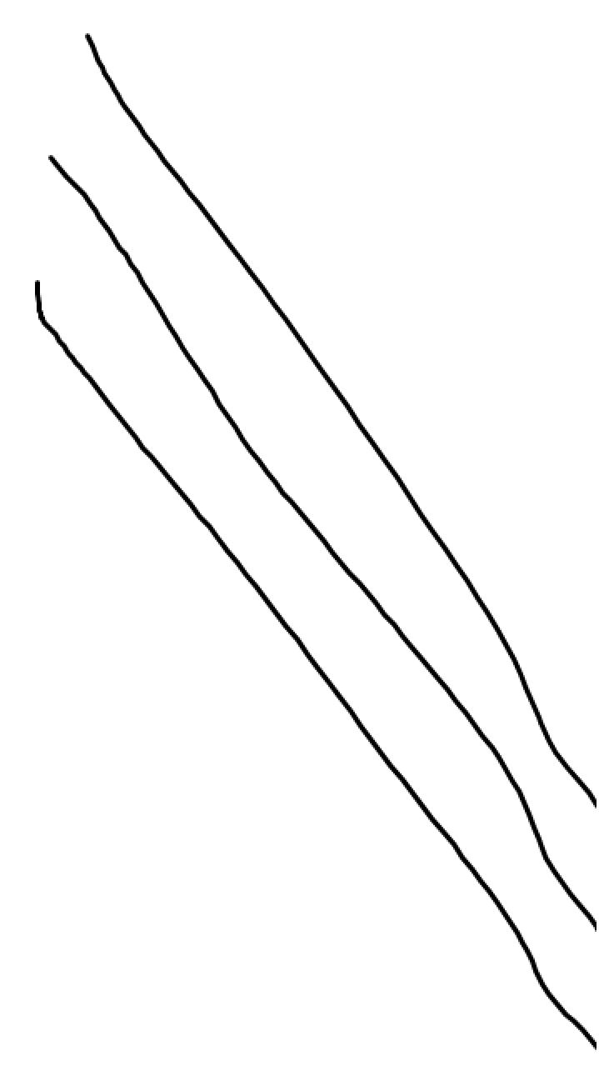
Edge coordinate tuning
Edge 좌표 tuning
7Φ, 16Φ 도전봉으로 Edge 영역 좌표 맞추기
7Φ는 edge spec (Sharp : 1.5mm) 안에 들어오게 조절하되 최대한 edge 쪽으로 가도록 tuning 해야 16Φ도 Win 인증 pass 할 수 있음
4방향 모두 tuning해야 함
EdgeExpand 계수는 64가 default고, 키울수록 edge 쪽으로 이동
Left edge expand 계수 (bUseMultiEdgeCoef = 0) : ucLeftEdgeExpand
Left edge expand 계수 (bUseMultiEdgeCoef = 1) : ucLeftEdgeExpand_medium
sXExpandStartOffset이 0이면 Edge expand는 1node (256) 적용
sXExpandStartOffset를 키우면 big finger drawing 시 휨이 줄어듦
Edge expand 적용되는 영역 조절하는 offset : sXExpandStartOffset
usLabelEdgeExpandMode를 1로 설정하면 big finger drawing 성능 좋아지는 경우 있음
label_EdgeExpand 함수에서 초기 max_d 값을 결정 : usLabelEdgeExpandMode
Edge 사선 drawing
Center에서 edge 쪽으로 사선 drawing 시에 휨이 없도록 7Φ (normal finger), 16Φ (big finger) 각각 tuning (bUseMultiEdgeCoef = 1)
Left edge expand 계수로 big finger 사선 drawing 시 사용 (bUseMultiEdgeCoef = 1) : ucLeftEdgeExpand
Left edge expand 계수로 normal finger 사선 drawing 시 사용 (bUseMultiEdgeCoef = 1) : ucLeftEdgeExpand_small
Normal finger가 검출될 수 있도록 threshold 조절
Normal finger일 때 Max delta threshold : usSmallTouchMaxDeltaThd
Normal finger일 때 cell count threshold : ucSmallTouchCellCntThd
Normal finger일 때 row size threshold : ucSmallTouchHeightThd
Normal finger일 때 column size threshold : ucSmallTouchWidthThd
Edge
Center
Edge
Center

Slide 8

Edge coordinate tuning
Edge 꺾임 제거
Center에서 edge 쪽으로 사선 drawing 시 edge 끝부분에 발생하는 꺾임 제거 (bRemoveEdge = 1)
ucRemoveEdgeVer
Remove edge 알고리즘 버전 결정 : ucRemoveEdgeVer
0 : center → edge drawing 시 edge 끝좌표 report 이후에는 좌표 출력 되지 않음
1 : center → edge drawing 시 edge 끝좌표 report 이후에도 (끝좌표를 벗어나면) 좌표 출력됨
RemoveEdgedistThd 낮출수록 edge 제거 잘 됨
Remove edge 적용 결정하는 X distance threshold : usRemoveEdgeXdistThd
Remove edge 적용 결정하는 Y distance threshold : usRemoveEdgeYdistThd
bUsetRealPastSentPos1
PastPos[1] 좌표 결정 : bUsetRealPastSentPos1
0 : PastPos[1] 좌표 계산하여 사용 (report된 좌표와 다름)
1 : 이전에 report된 PastPos[1] 좌표 사용
Edge smoothing
Edge 영역에서 smoothing이 더 필요한 경우 사용
cEdgeSmoothing_Finger_On을 사용하면 x, y 각각 이전 좌표와 현재 좌표의 거리를 계산하여 smoothing을 함
cEdgeSmoothingV2_Finger_On을 사용하면 이전 좌표와 현재 좌표의 거리를 계산하여 smoothing을 함
Distance 기반 edge smoothing On / Off & distance를 조절해주는 offset : cEdgeSmoothing_Finger_On, cEdgeSmoothingV2_Finger_On
Edge
Center
①
①
②
②
③
③
④
④
실제 움직임
Drawing 된 라인
Ver = 0
Ver = 1

Slide 9
Edge coordinate tuning
In-out drawing
Center에서 edge 쪽으로 빠르게 drawing 할 때 끝까지 drawing 될 수 있도록 해야 함
Post process On / Off & Post process 적용되는 edge 범위 : usPostProcessEdgeTH
Post process 적용 결정하는 distance threshold : ucPostProcessDisTH
가상 좌표 생성 시 사용하는 변수 : ucPostProcessExpendDiv
가상 좌표를 더 바깥 쪽으로 보내는 edge 범위 : cPostProcessEndMargin
Interpolation 수행 유무 : bPostProcessInterpolationMode
Out-in drawing
Edge에서 center 쪽으로 빠르게 drawing 할 때 edge 끝에서부터 drawing 될 수 있도록 해야 함
Out-in drawing off 상태에서도 잘 되면 off 상태 유지
Out-in drawing On / Off & Out-in drawing 적용 되는 edge 범위 : usOutInDrawEdgeTh
Out-in drawing 적용 결정하는 distance threshold : ucOutInDrawDisTh
Edge
Center
Edge
Center

Slide 10

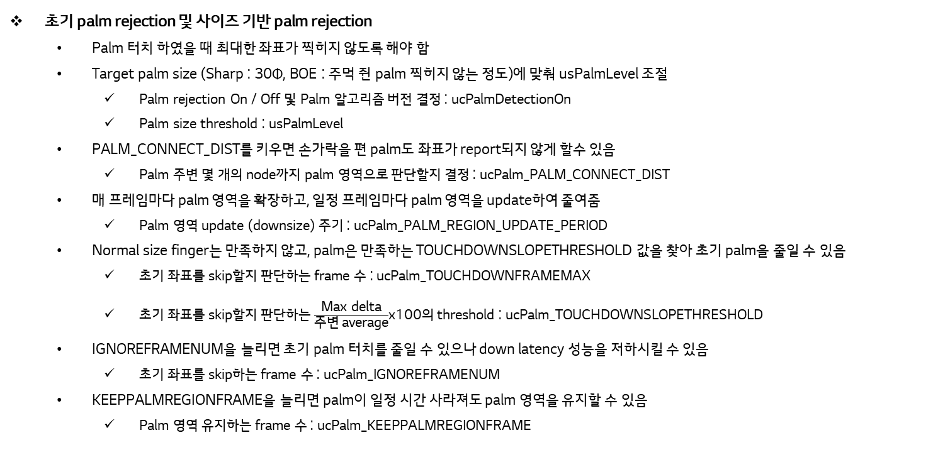
Palm rejection
초기 palm rejection 및 사이즈 기반 palm rejection
Palm 터치 하였을 때 최대한 좌표가 찍히지 않도록 해야 함
Target palm size (Sharp : 30Φ, BOE : 주먹 쥔 palm 찍히지 않는 정도)에 맞춰 usPalmLevel 조절
Palm rejection On / Off 및 Palm 알고리즘 버전 결정 : ucPalmDetectionOn
Palm size threshold : usPalmLevel
PALM_CONNECT_DIST를 키우면 손가락을 편 palm도 좌표가 report되지 않게 할수 있음
Palm 주변 몇 개의 node까지 palm 영역으로 판단할지 결정 : ucPalm_PALM_CONNECT_DIST
매 프레임마다 palm 영역을 확장하고, 일정 프레임마다 palm 영역을 update하여 줄여줌
Palm 영역 update (downsize) 주기 : ucPalm_PALM_REGION_UPDATE_PERIOD
Normal size finger는 만족하지 않고, palm은 만족하는 TOUCHDOWNSLOPETHRESHOLD 값을 찾아 초기 palm을 줄일 수 있음
초기 좌표를 skip할지 판단하는 frame 수 : ucPalm_TOUCHDOWNFRAMEMAX
초기 좌표를 skip할지 판단하는 $\frac{\text{Max} \text{delta}}{주변 \text{average}}$x100의 threshold : ucPalm_TOUCHDOWNSLOPETHRESHOLD
IGNOREFRAMENUM을 늘리면 초기 palm 터치를 줄일 수 있으나 down latency 성능을 저하시킬 수 있음
초기 좌표를 skip하는 frame 수 : ucPalm_IGNOREFRAMENUM
KEEPPALMREGIONFRAME을 늘리면 palm이 일정 시간 사라져도 palm 영역을 유지할 수 있음
Palm 영역 유지하는 frame 수 : ucPalm_KEEPPALMREGIONFRAME
Palm 영역
PALM_CONNECT_DIST로 확장된 Palm 영역

Slide 11
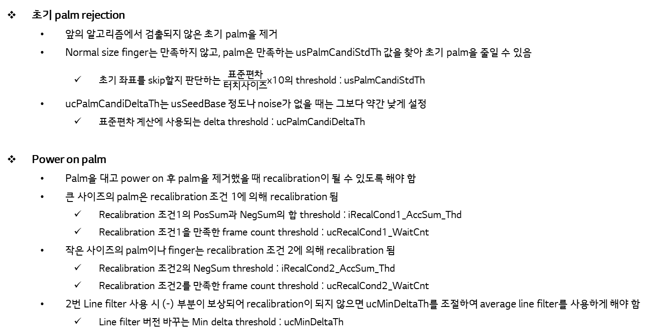
Palm rejection
초기 palm rejection
앞의 알고리즘에서 검출되지 않은 초기 palm을 제거
Normal size finger는 만족하지 않고, palm은 만족하는 usPalmCandiStdTh 값을 찾아 초기 palm을 줄일 수 있음
초기 좌표를 skip할지 판단하는 $\frac{표준편차}{터치사이즈}$x10의 threshold : usPalmCandiStdTh
ucPalmCandiDeltaTh는 usSeedBase 정도나 noise가 없을 때는 그보다 약간 낮게 설정
표준편차 계산에 사용되는 delta threshold : ucPalmCandiDeltaTh
Power on palm
Palm을 대고 power on 후 palm을 제거했을 때 recalibration이 될 수 있도록 해야 함
큰 사이즈의 palm은 recalibration 조건 1에 의해 recalibration 됨
Recalibration 조건1의 PosSum과 NegSum의 합 threshold : iRecalCond1_AccSum_Thd
Recalibration 조건1을 만족한 frame count threshold : ucRecalCond1_WaitCnt
작은 사이즈의 palm이나 finger는 recalibration 조건 2에 의해 recalibration 됨
Recalibration 조건2의 NegSum threshold : iRecalCond2_AccSum_Thd
Recalibration 조건2를 만족한 frame count threshold : ucRecalCond2_WaitCnt
2번 Line filter 사용 시 (-) 부분이 보상되어 recalibration이 되지 않으면 ucMinDeltaTh를 조절하여 average line filter를 사용하게 해야 함
Line filter 버전 바꾸는 Min delta threshold : ucMinDeltaTh
Baseline 잘못됨
Baseline 다시 계산
Recal. 조건 만족
Power off
Power On
Power On
Power On

Slide 12
Touch 주변 영역에 delta 퍼지는 경우
Spread delta 제거
Touch 시에 touch한 곳이 아닌 주변 영역에 delta 값이 퍼지는 경우가 있음
이로 인해 touch가 palm으로 잘못 판단될 수 있기 때문에 offset을 제거하여 touch한 곳의 delta만 남아있게 함
Spread delta down On / Off 결정 : SpreadPannelDeltaDown_En
Spread delta인지 palm인지 구분하는 표준편차 threshold (Spread delta인 경우에만 offset 계산) : usPalmStdTh
Palm delta check
Labeling 영역의 표준편차를 확인하여 spread delta인지 palm인지 판단
Palm delta check On / Off 결정 : PalmDeltaCheck_On
Palm delta check 할지 정하는 cell count threshold : ucPalmDeltaCheck_SizeTh
Palm cell count 정하는 delta threshold : ucPalmDeltaTh
Spread delta인지 palm인지 구분하는 표준편차 threshold : usPalmStdTh

Slide 13
Noise detection (Hopping 적용 시)
Hopping tuning
첨부되어 있는 문서를 참조하여 noise를 인가하고 drawing 끊김이 발생하지 않도록 해야 함
ucHoppingThd를 조절하여 drawing이 끊기기 전에 hopping frequency로 (or main frequency) 전환이 빠르게 될 수 있게 해야 함
Noise detection On / Off 및 버전 결정 : ucNoiseDetectionMode
Hopping 결정하는 Max delta difference threshold : ucHoppingThd
Noise detection 시 버리는 초기 frame 수 : ucDiscardFrameNum
Noise detection 시 사용하는 Max delta type : ucNoiseDetectMaxType
add_hopping_thd 초기화 On / Off : bInitAddHoppingThd
Main frequency와 hopping frequency 사이의 주파수에서 noise로 인해 split이 되어 끊기는 경우 usMergeLabelSizeTh, usLabelPeakDiffTh, usLabelPeakValleyDiffTh를 조절하여 개선할 수 있으나 noise가 없을 때의 separation 성능을 체크해야 함
usMergeLabelSizeTh 보다 작은 size의 touch만 merge 진행 : usMergeLabelSizeTh
2개의 peak 값의 차이가 usLabelPeakDiffTh보다 크면 wrong split으로 판단하여 merge 진행 : usLabelPeakDiffTh
2개 중 작은 peak 값과 valley 값의 차이가 usLabelPeakValleyDiffTh 보다 작으면 wrong split으로 판단하여 merge 진행 : usLabelPeakValleyDiffTh
Touch off 시에 hopping이 되는 경우가 많으면 ucNoiseStartThd, ucNoiseStartCntThd로 조절
Noise가 없을 때는 ucNoiseStartThd보다 작은 값들이 계산되므로 touch off 시에 큰 max delta difference가 나오더라도 hopping 하지 않음
Noise가 없는지 판단하는 Max delta difference threshold : ucNoiseStartThd
ucNoiseStartThd를 만족하는 frame 수 : ucNoiseStartCntThd
Hopping frequency로 동작할 때 일정 시간 동안 터치가 없으면 main frequency로 복귀
No-touch 시 원래 frequency로 복귀하는 시간 : HoppMainRollbackSec

